Slide 1
Inglés

Slide 2

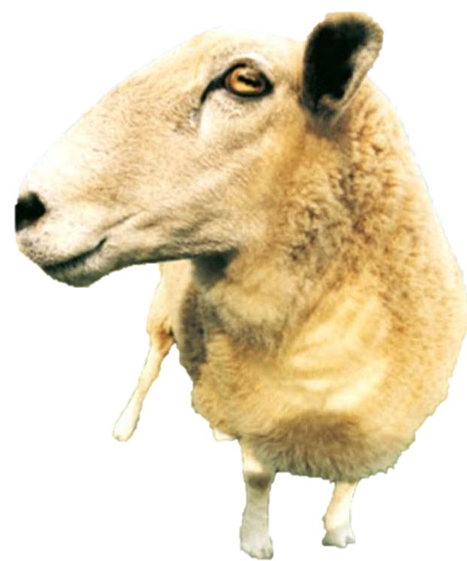
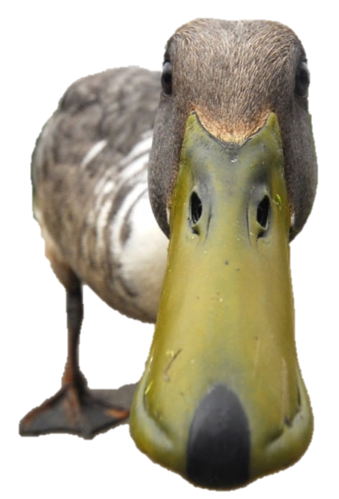
farm
animals

Slide 3
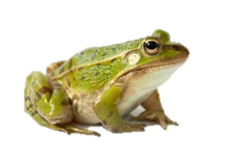
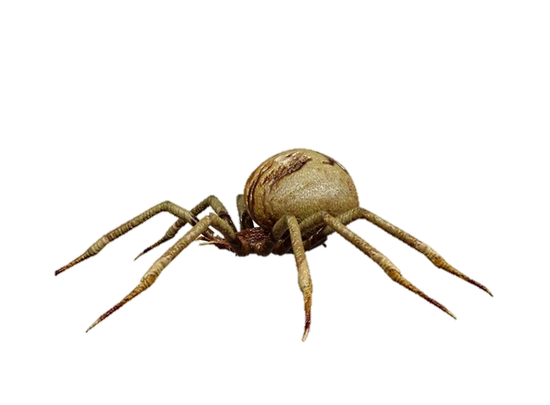
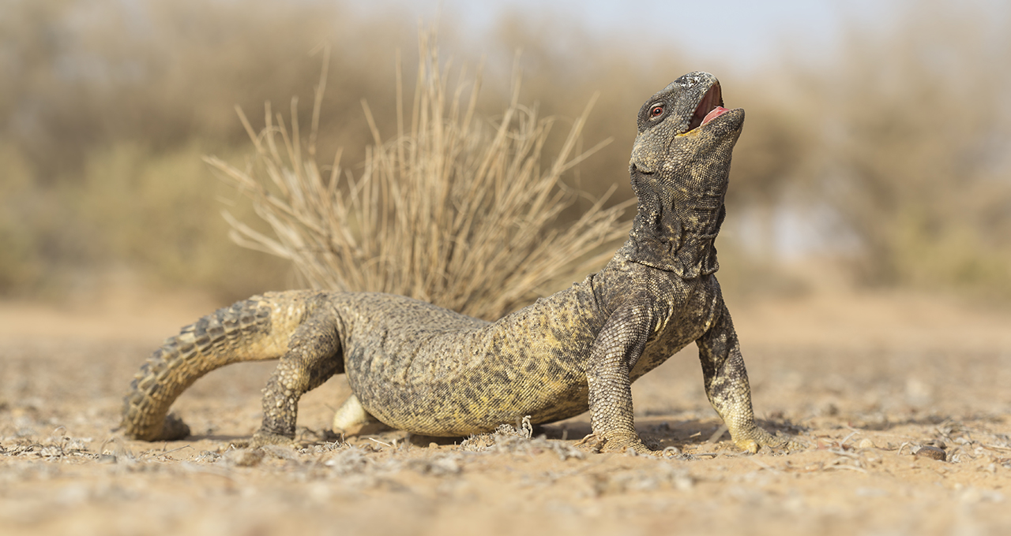
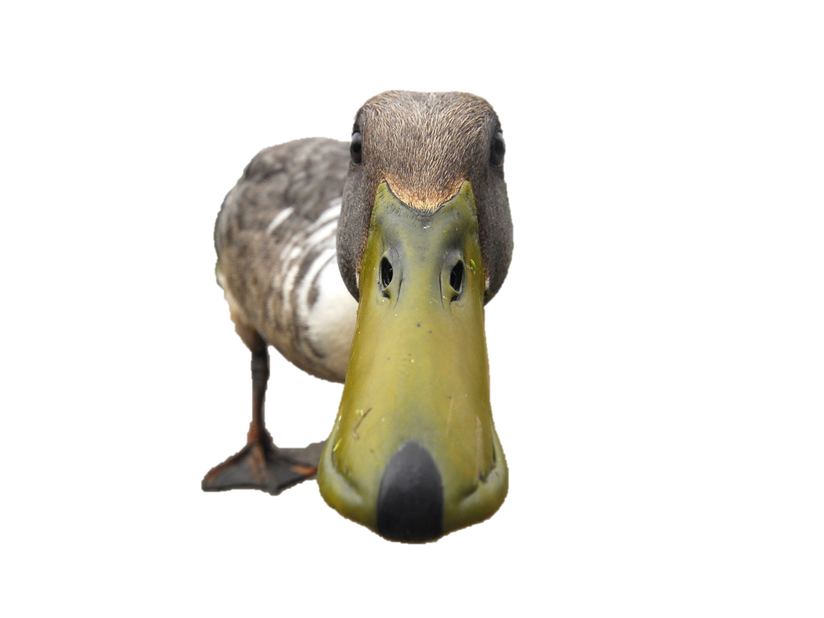
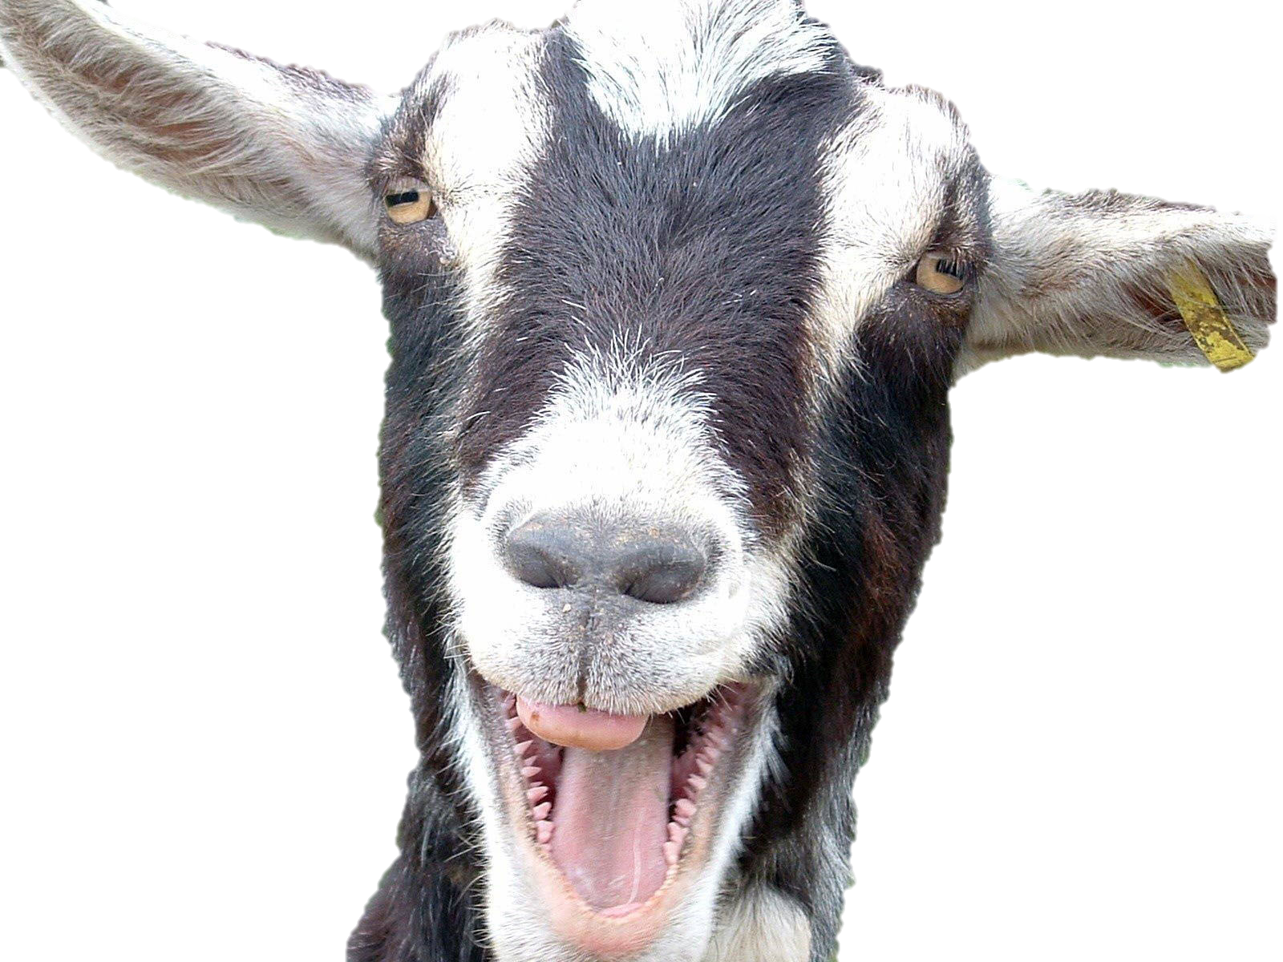
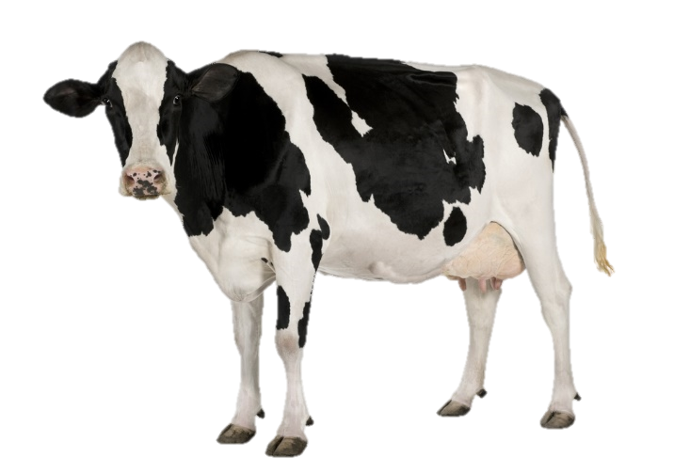
lizard
spider
frog
duck
goat
cow

Slide 4
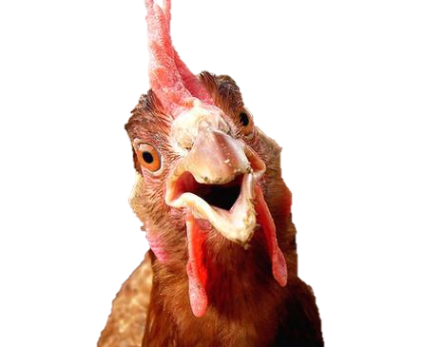
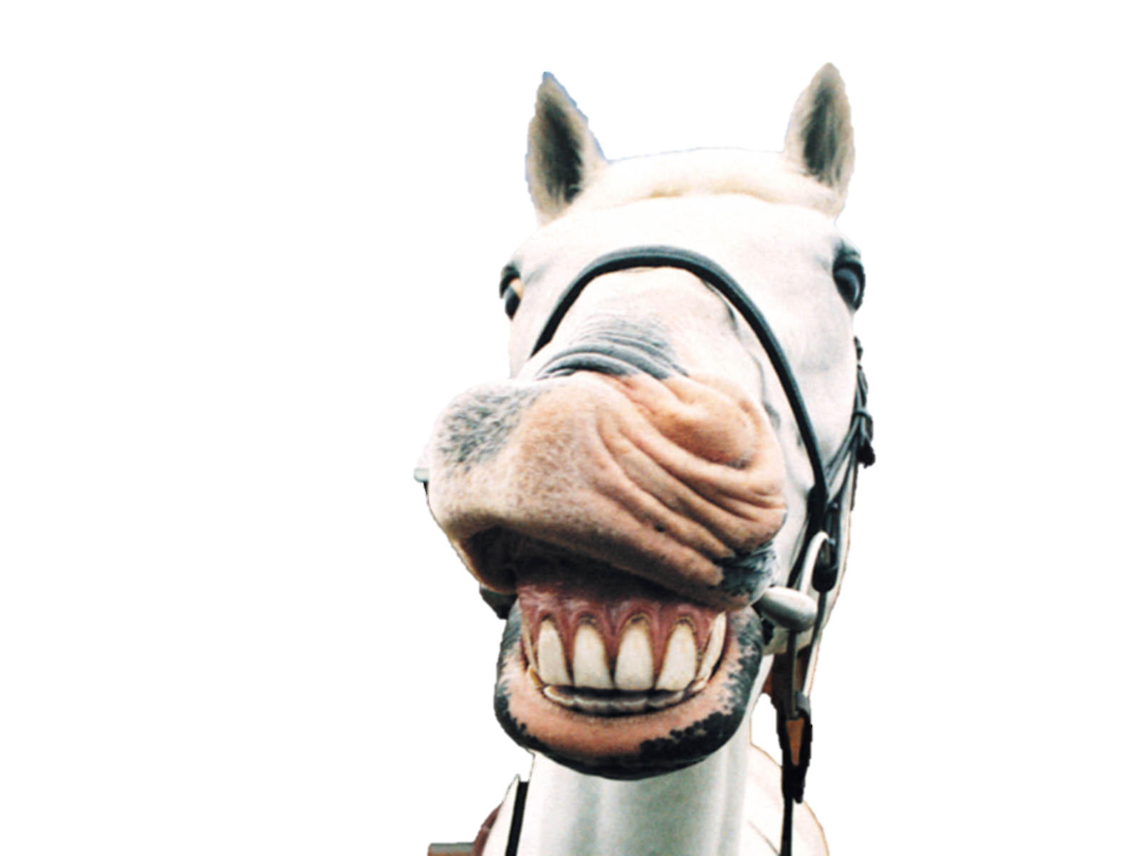
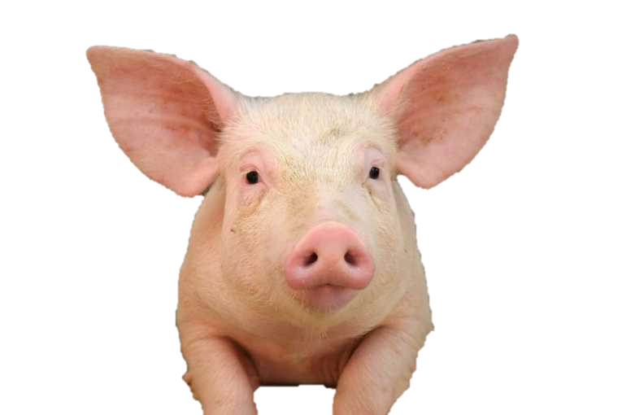
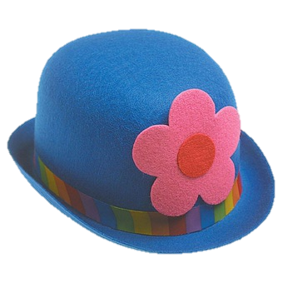
horse
sheep
HEN
Chicken
pig

Slide 5
Homework Lunes: https://wordwall.net/play/2932/159/6382

Slide 6
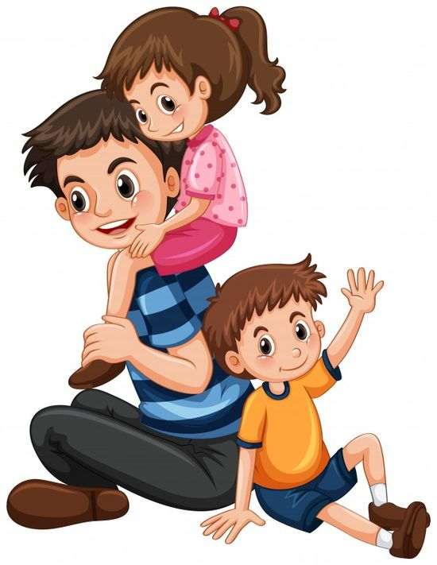
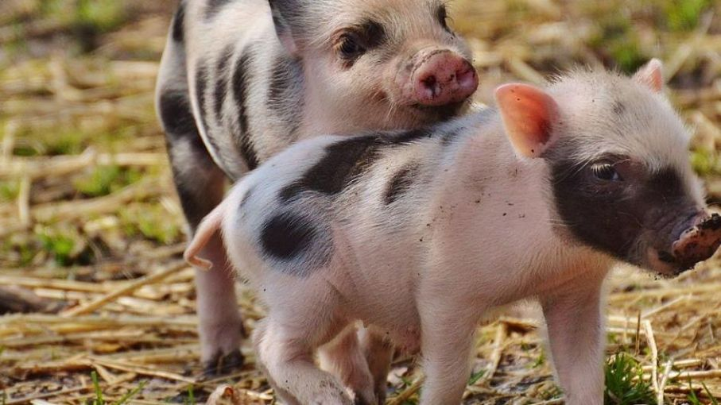
PRACTICE:
A: I LOVE PIGS
B: SO DO I
C: I DON’T

Slide 7

Homework- miércoles Debajo de cada frase colocar: So do I y en la I don’t 1. I love horses 2. I love ducks 3. I love sheeps 4. I love spiders 5. I love lizars 6. I love pigs 7. I love cows

Slide 8
Francés

Slide 9
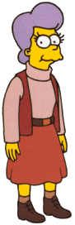
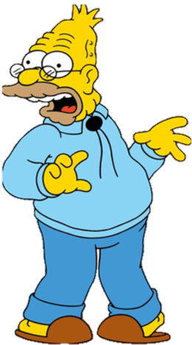
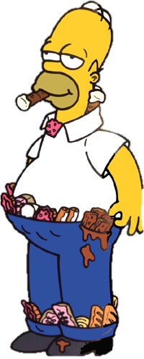
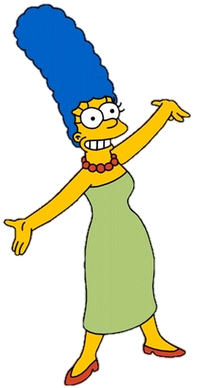
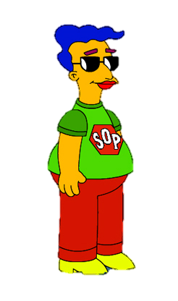
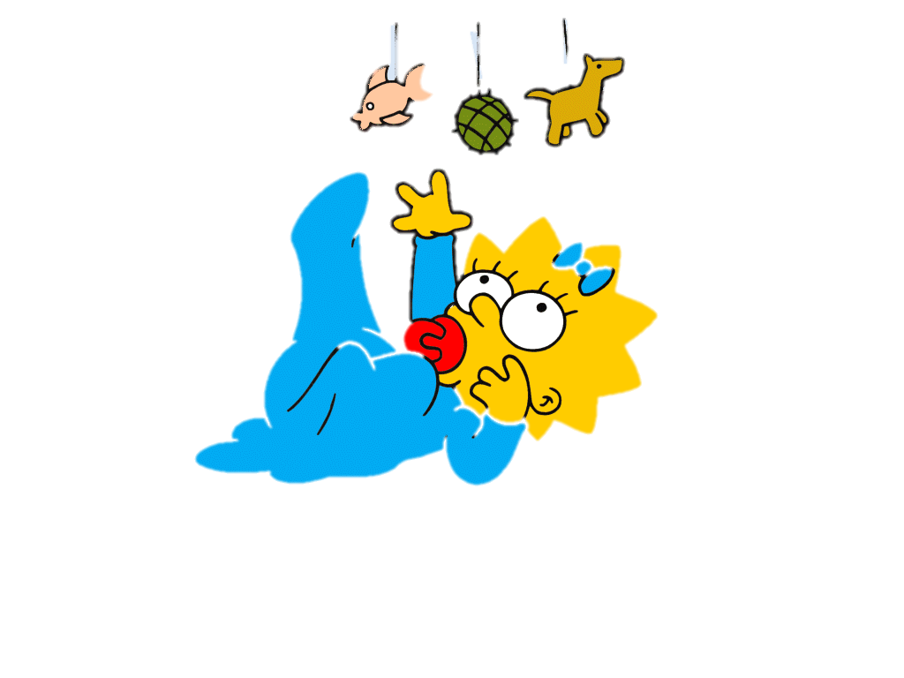
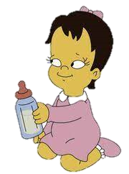
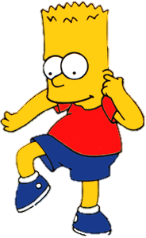
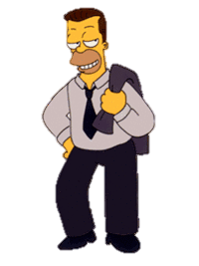
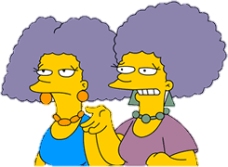
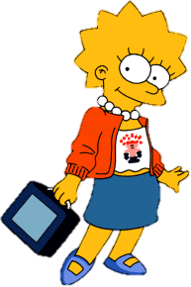
Le grand-père
Les grands-parents
Les parents
Le père
La mère
La grand-mère
Le frère
La soeur
Le cousin
Le fils=el hijo
La cousine
Les tantes
Moi
L’oncle
La tante
La fille= la hija

Slide 10
Présente ta famille
Alberto est mon… (masculin) Maria est ma… (féminin)
Alicia et Pedro ce sont mes…(masculin/féminin)
Il est mon… (masculin) Elle est ma… (féminin)
Ce sont mes…(masculin/féminin)

Slide 11
Tarea Martes: https://wordwall.net/es/resource/21395109/french/la-famille-arbre-g%c3%a9n%c3%a9alogique Jueves: realizar un árbol genealógico , colocar el nombre del miembro de la familia y el parentesco en francés

